Slide 1
자바의 입출력
백엔드 면접 대비 CS스터디
오류 지적 환영
20210810 박예진

Slide 2
1. 자바의 입출력
2. 표준입출력/객체입출력
3. 직렬화/반직렬화

Slide 3
자바의 입출력

Slide 4
자바의 입출력을 위해 꼭 필요한 System class
class System{
final static InputStream in;
final static PrintStream out;
final static PrintStream err;
static void exit(int status)
static long currentTimeMillis()
…
…
}
Java Application
JVM
(Java Virtual Machine)
OS
Notes:
입출력은 운영체제의 도움이 반드시 필요하다.
하지만 자바 프로그램은 운영체제 상에서 바로 실행 되는 것이 아니라 JVM위에서 실행됩니다. 따라서 운영체제의 모든 기능을 자바 코드로 직접 접근하기 힘들다. 하지만 System 클래스를 이용하면 운영체제의 일부 기능을 이용할 수 있다. 이를테면 프로그램 종료, 키보드나 마우스로 입력하기, 모니터로 출력하기, 시간 읽기, 시스템 프로퍼티 읽기 등이 있다.
System 클래스의 모든 필드와 메소드는 정적으로 구현되어 있다.
클래스 구조를 보시면 InputStream, OutputStream이라는 변수를 보실수 있습니다. 이건 뭘까여?

Slide 5
InputStream
Public abstract class InputStream implements Closeable{
public InputStream();
public abstract int read() throws IOException;
public int read(byte[] arg()) throws IOException;
…
…
}
Notes:
입력스트림이나 출력스트림은 데이터가 들어오고 나가는 통로의 역할에 대해 규정해 놓은 추상클래스라고 생각하면 된다.

Slide 6
OutputStream
Public abstract class OutputStream implements Closeable{
public OutputStream();
public void write(int b);
public void write(byte[] b);
public void print(String s) ;
public void flush() ;
public void close() ;
…
}

Slide 7
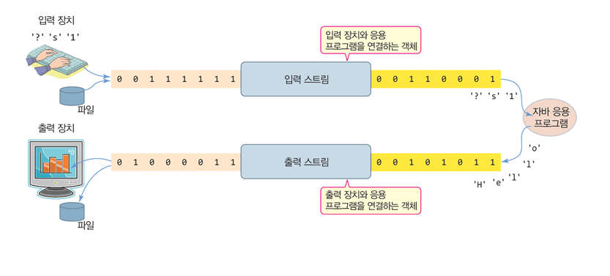
자바의 입출력
책 - 황기태, 『 명품 JAVA Programming 』, 생능출판(2005), 442p
Notes:
기본적으로 자바의 입출력은 Stream 기반이다. 컴퓨터 공학에서 스트림이란 연속적인 데이터의 흐름이나 데이터를 전송하는 소프트웨어 모듈을 의미한다. 다음 그림과 같이 자바는 스트림을 통해 입력/출력을 받게 된다.

Slide 8
Stream의 특징
단방향
기본 단위는 바이트, 문자
FIFO

Slide 9
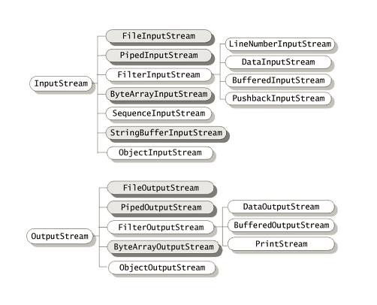
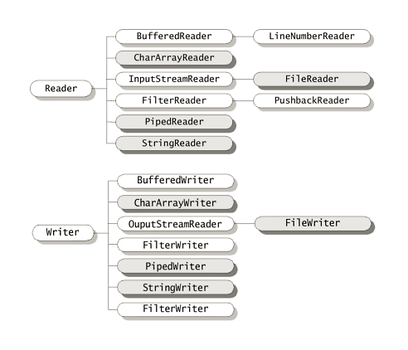
Byte Stream
Char Stream
기본 스트림
보조 스트림
Notes:
https://stackoverflow.com/questions/11372546/printstream-vs-printwriter
본래 OutputStream에서는
outputStream.write("foobar".getBytes()); 이렇게 써야했다.
PrintStream printStream = new PrintStream(outputStream);
printStream.write("foobar");
printStream은 이런거다. 그냥 더 쉽게쓰려고 쓰는거 ㅇㅇ

Slide 10
자바의 버퍼입출력
Buffer
0 | 0 | 1 | 1 | 1 | 1 | 1
1
Buffer
0 | 0 | 1 | 0 | 1 | 0 | 1
1
책 - 황기태, 『 명품 JAVA Programming 』, 생능출판(2005), 442p
Notes:
입출력은 운영체제 API를 호출하는 방식으로 작동 되는데, 당연히 자주 운영체제 API가 호출될 수록 실행속도가 떨어진다. 그래서 스트림에게 각각 버퍼를 가지게 해서, 한번에 호출해서 가져오는 것이다. 이역시 바이트 버퍼 스트림, 문자 버퍼 스트림으로 나뉘어져 있다.

Slide 11
Stream chain
버퍼 스트림
문자 스트림
바이트 스트림
BufferedReader bf = new BufferedReader(new InputStreamReader(System.in);
Notes:
스트림은 서로 연결 될 수 있다. 마치 쿠키를 만드는 시스템과 같다. 컨베이어 벨트 위에있는 밀가루 반죽을 한 파트는 적절한 크기로 자르고 한 파트는 쿠키틀로 모양을 내고 한 파트는 구울 것이다. 스트림도 그와 마찬가지로 입력 혹은 출력값을 내가 원하는 형태로 입력/출력하는 것이다. 스트림은 몇 개라도 연결 될 수 있다.

Slide 12
표준입출력
객체입출력

Slide 13
표준입출력
INPUT
Byte / int / String . . .
System class
OUTPUT
Byte / int / String . . .
Notes:
System클래스를 사용하여 하는 입출력을 표준입출력이라 합니다. 아까 클래스로 직접 확인해 본 것처럼, 정수형, 실수형, 문자형, 바이트 등등이 있겠죠. 하지만 이세상에 그보다 훨씬 다양한 자료형이 존재합니다. 이를테면 우리가 수업시간에 만든 동그라미 객체, 세모 객체 이런것들이죠.

Slide 14
PrintStream
Public abstract class PrintStream implements Closeable{
public OutputStream();
public void print(Boolean b);
public void print(char c);
public void print(String s) ;
public void print(int i) ;
public void print(Object obj) ;
…
}
Notes:
PrintStream class를 보면 표준 출력을 하기위해 오버로딩 되어있는 print 메서드들을 볼 수 있다.

Slide 15
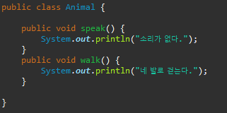
객체입출력
이..이게뭐고
System class
이것도 출력좀 ㅎ
Notes:
이를테면 우리가 수업시간에 만든 동그라미 객체, 세모 객체 이런것들이죠. 이런 객체를 직접 입출력 하는 것을 객체 입출력이라 부릅니다. 이렇게 객체를 입출력하기위해 ,,,

Slide 16
직렬화
역직렬화

Slide 17
직렬화(Serialization)
객체 등 특정 구조의 데이터를 이후 복원할 수 있는 형태의 데이터로 전환하는 과정
역직렬화(Deserialization)
직렬화된 데이터를 복구하는 과정
Notes:
하지만 이렇게만 보기엔 왜 이름이 직렬화인지 와닿지 않을 수가 있으므로 내가 컴퓨터 비전이라는 과목에서 직렬화를 접한적이 있는데, 그 때 경험을 바탕으로 직렬화를 설명해보겠다.

Slide 18

이미지파일
화소
0 | 0 | 0 | 0 | 0 | 0
0 | 1 | 1 | 1 | 1 | 0
0 | 1 | 1 | 0 | 1 | 0
0 | 1 | 1 | 1 | 1 | 0
0 | 1 | 0 | 1 | 1 | 0
0 | 0 | 0 | 0 | 0 | 0
직렬화한 화소
0 | 0 | 0 | 0 | 0 | 0 | 0 | 1 | 1 | 1
1 | 0 | 0 | 1 | 1 | 0 | 1 | 0 | 0 | …
Notes:
컴퓨터비전은 영상이나 이미지속에서 특정 물체를 검출하거나 배경 검출(웹엑스 가상배경과 같이) 그런 것들을 하는데 이렇게 이미지를 처리하기 위해선 항상 직렬화를 해야한다.
그림과같이 이미지는 0과 1로 구성된 화소들의 집합인데, 이것을 저렇게 직선으로 펴서 처리를 하게된다. 그렇기 때문에 이름이 직렬화이다.

Slide 19
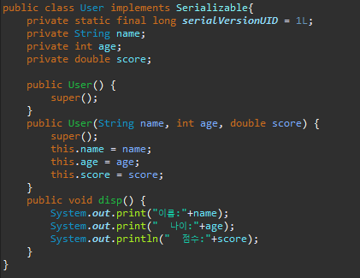
직렬화 하는 방법
객체에 Java.io.Serializable를 상속받음
Package java.io;
Public interface Serializable{
}
Notes:
일단 직렬화할 객체 클래스는 Serializable interface를 상속받아야 한다. 이 Serializable interface는 단순한 마커인터페이스이기 때문에 추가로 구현해야할 메소드가 없다.
나중에 직렬화/반직렬화 과정에서 Serializable이 있는지 없는지 체크하기 때문에 없다면 NotSerializableException이 발생한다.

Slide 20
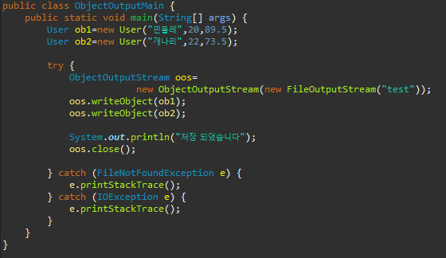
직렬화 하는 방법
ObjectOutputStream - writeObject();
Notes:
직렬화할땐 ObjectOutputSteam class의 writeObject메소드를 이요하여 합니다. ObjectOutputSteam 인스턴스를 생성할때 생성자안에 ByteStream계열을 넣어줘야합니다.

Slide 21
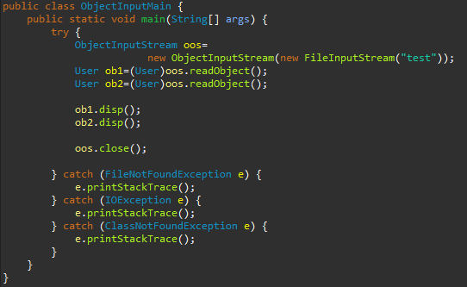
역직렬화 하는 방법
ObjectInputStream - readObject();
Notes:
직렬화할땐 ObjectOutputSteam class의 writeObject메소드를 이요하여 합니다. ObjectOutputSteam 인스턴스를 생성할때 생성자안에 ByteStream계열을 넣어줘야합니다.

Slide 22
readObject()
역직렬화
DB/파일
Object
writeObject()
직렬화

Slide 23
직렬화의 이슈사항
1. 보이지 않는 생성자, readObject
2. 싱글톤 패턴

Slide 24
보이지 않는 생성자, readObject
문제점 : Validation
Public class PositiveNumber implements Serializable{
public final int value;
public PositiveNumber(final int value){
this.value = value;
if(this.value<0){
throw new RuntimeException();
}
}
}
validation
Notes:
만약에 생성자를 통해 필드에 값을 할당 할 경우 이렇게 생성자에서 값이 유효한지 확인을 하는 경우가 있을 것이다. 하지만 이 객체를 직렬화 했다면
직렬화된 객체를 다시 반직렬화하는 과정에서 readObject 메서드를 호출하게 되는데 이과정은 해당 생성자를 거쳐서 만들어지지 않기 때문에 validation과정을 거치지 않는다. 따라서 악의적인 이용자가 의도적으로 내부 바이트를 수정하게 되면 다른 값으로 바뀔 수도 있다는 뜻이다. 이는 금융 뭐 이런 곳에서는 치명적인 보안상 결점이 될 것이다.

Slide 25
보이지 않는 생성자, readObject
해결방안 : custom readObject 메서드 생성
Public class PositiveNumber implements Serializable{
public final int value;
public PositiveNumber(final int value){
this.value = value;
is_valid();
}
private void is_valid(){
if(this.value<0)
throw new RuntimeException();
}
private void readObject(ObjectInputStream objectInputStream) throws Exception{
objectInputSteam.defaultReadObject();
is_valid();
}
}
Custom readObject
Notes:
이처럼 readObject()메서드는 실직적으로 숨겨진 또다른 생성자이다. 다른 생성자처럼 보안에 신경써야한다. 이를 해결하기 위해선 커스텀 readObject() 메서드를 만들면 되는데 이는 바이트 스트림을 매개변수로 받는 생성자라고 생각하면 된다. 일반 생성자와 동일하게 유효성 검사를 진행하면 앞서 말한 보안적 결함을 막을 수 있다.

Slide 26
싱글톤 문제
문제점 : 싱글톤 파괴됨
Public class MySingleton implements Serializable{
public static final MySingleton INSTANCE = new MySingleton() ;
public static MySingleton getINSTANCE(){
return INSTANCE;
}
private PositiveNumber(){
}
}
Notes:
두번째 이슈사항은 싱글톤 입니다. 여기 이렇게 싱글톤 객체가 있는데 이 객체를 직렬화했다가 역직렬화하게 되면 다른 객체가 생성되기 때문에 싱글톤이 의미가 없어집니다.

Slide 27
싱글톤 문제
해결방안 : readResolve()
Public class MySingleton implements Serializable{
public static final MySingleton INSTANCE = new MySingleton() ;
public static MySingleton getINSTANCE(){
return INSTANCE;
}
private PositiveNumber(){
}
private Object readResolve(){
return INSTANCE;
}
}
Notes:
이를 해결하기 위해선 readResolve 메서드를 정의해주면 된다. 이 메서드를 정의해 놓으면 readObject이후에 readResolve가 불리게 되면서 readObject가 생성한 객체 대신 readResolve가 리턴한 객체를 사용한다. 다만 이경우 모든 클래스 변수에 transient 예약어를 사용해서 역직렬화-직렬화대상이 되지 않도록 해야한다.

Slide 28
readResolve()
readObject()
대상 바꾸기
역직렬화
DB/파일
Object
writeObject()
직렬화
Notes:
그림으로 보게 되면 이렇게 된다.
하지만 직렬화 이후에도 대상을 바꿀 수 있는 메서드가 있다.

Slide 29
readResolve()
readObject()
대상 바꾸기
역직렬화
DB/파일
Object
writeObject()
writeReplace()
직렬화
대상 바꾸기
Notes:
그거슨 바로 writeReplace()되시겠다. 이거를 사용해서 아까전 보이지 않는 생성자 문제를 다른 방법으로 해결 할 수 있다.

Slide 30
보이지 않는 생성자, readObject
해결방안 : custom readObject 메서드 생성
Public class PositiveNumber implements Serializable{
public final int value;
public PositiveNumber(final int value){
this.value = value;
is_valid();
}
private void is_valid(){
if(this.value<0)
throw new RuntimeException();
}
private void readObject(ObjectInputStream objectInputStream) throws Exception{
objectInputSteam.defaultReadObject();
is_valid();
}
}
Custom readObject
Notes:
아까 이런식으로 해결했었다.
하지만 이런식으로 개발자가 직접 유효성 검사를 쓰게 된다면, 이러한 로직이 많아진다면 신경써야할 부분이 많아진다.

Slide 31
보이지 않는 생성자, readObject
Public class PositiveNumber implements Serializable{
public final int value;
public PositiveNumber(final int value){
this.value = value;
is_valid();
}
private void is_valid(){
if(this.value<0)
throw new RuntimeException();
}
private Object writeReplace(){
return new PositiveNumberProxy(this.value);
}
private static class PositiveNumberProxy implements Serializable{
private final int value;
Public PosiviteNumberProxy(final int value){
This.value = value;
}
private Object readResolve(){
return new PositiveNumber(this.value);
}
}
}
또다른 해결방안 : 직렬화 프록시 패턴
proxy
Notes:
그래서 직렬화 프록시 패턴을 사용하기도 한다.
PositiveNumberProxy라는 중첩클래스를 만든다. 이친구는 직렬화만 전담하는 대변인인것이다.
직렬화를 하기위해 writeObject()메소드가 실행되면, writeReplace가 직렬화할 객체를 proxy객체로 바꾼다. 그리고 이후 직렬화된 상태를 나중에 역직렬화하게 된다면, readObject()메소드가 실행될것이고, 바로 readResolve()메소드가 실행되서 객체를 본 객체로 바꾼다. 그러면 유효성 검사를 본래 객체 생성자에서만 하면되므로 코드 관리가 편안해진다.

Slide 32
결론1
직렬화를 쓸 때
앞서 말한 것들을 반드시 고려해야 하며,
고려하지 않았을시 심각한 보안문제를 초래한다.
(사실 이거말고 고려해야할게 더 많다)

Slide 33

결론2
그렇기 때문에 직렬화말고
JSON이나 CSV와 같은
모든 플랫폼에 적용되는 형식을 사용하는 것이 바람직

